Slide 1

УМНЫЙ ГОРОД
СИСТЕМА ИНФОРМИРОВАНИЯ О ПРОИСШЕСТВИЯХ В ГОРОДЕ
СТАРТАП
CEO – Сеземов Даниил

Slide 2
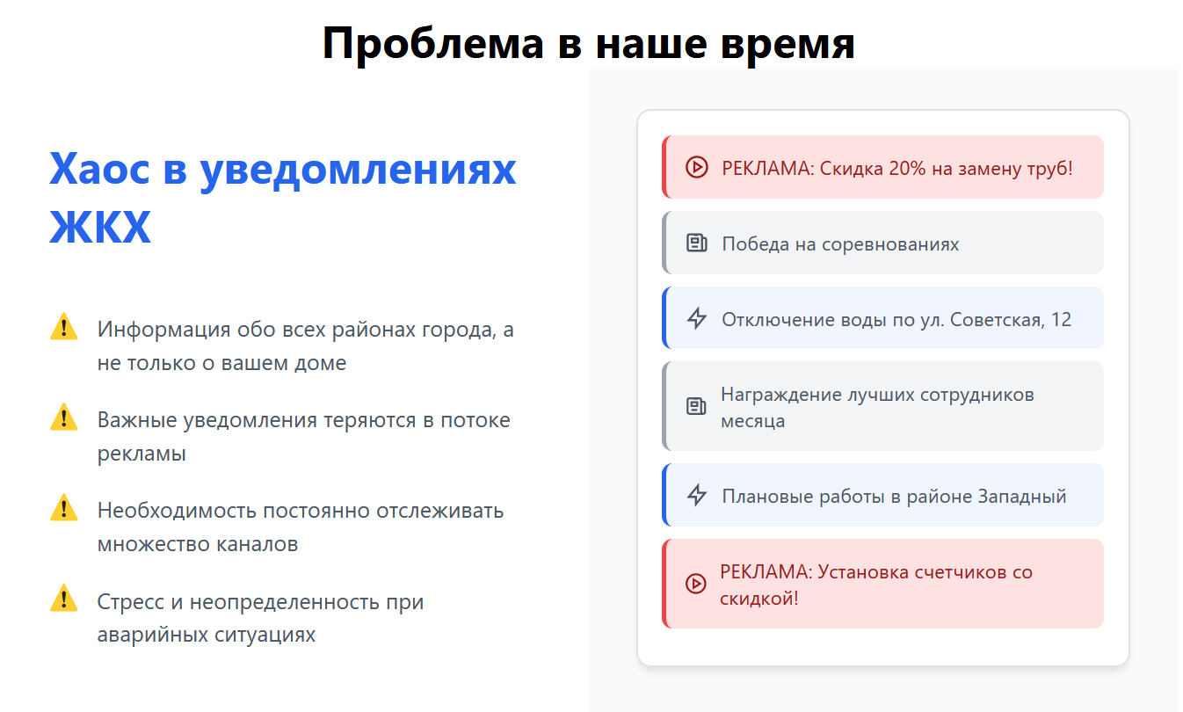
Современная проблема
Хаос в информировании граждан в сфере ЖКХ

Slide 3
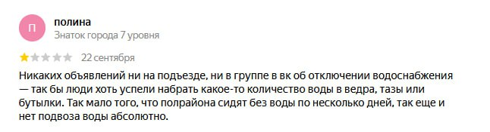
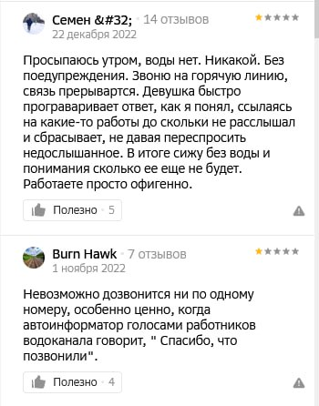
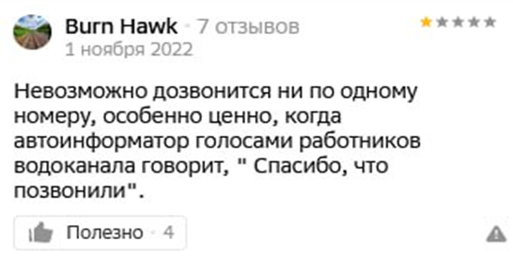
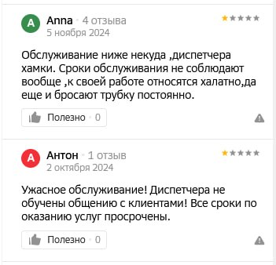
Отзывы на компании

Slide 4
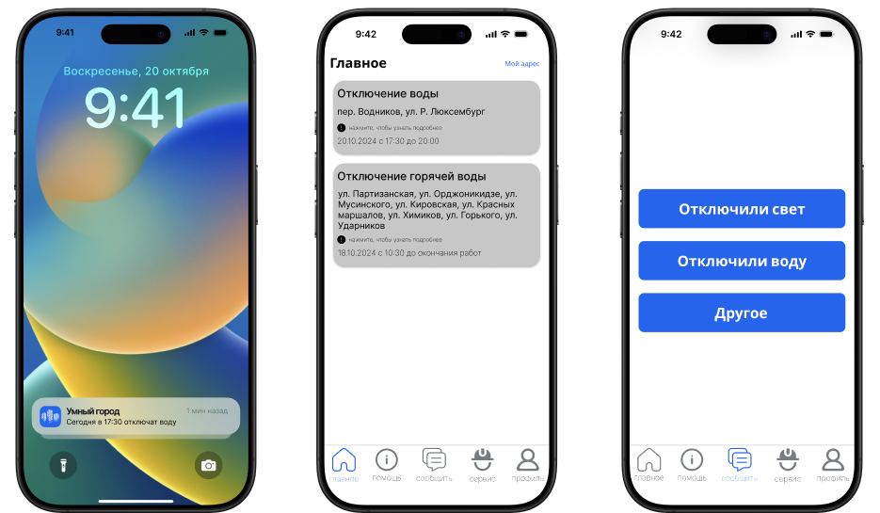
Решение проблемы
информационный ресурс в одном удобном месте, с возможностью онлайн обращений

Slide 5

Анализ конкурентов
Цифровизированные варианты
- государственная информационная система жилищно-коммунального хозяйства
Минусы: нет быстрого реагирования на происшествия, информирование не в полном объеме
Преимущества нашего проекта
ГИС ЖКХ
ГИС ЖКХ
Усовершенствованное информирование
- группы в соцсетях, новостные сайты
Минусы: наличие лишней информации, отсутствие возможности для обращения
Электронные ресурсы
Онлайн обращения с обратной связью
Классические варианты
ИИ помощник, который может помочь
- прием обращений по телефонному звонку
Минусы: сложно дозвониться, не желание операторов разъяснять ситуацию
Операторы горячей линии РСО
Прямое взаимодействие между жителями и городскими службами
- прием сообщений о любых происшествиях и чрезвычайных ситуациях
Минусы: является посредником информации, часто не обладает данными о стадии устранения проблемы
Единая диспетчерская служба

Slide 6



Наша целевая аудитория
Жильцы многоквартирных домов
70%
Жильцы частных домов
20%
Компании
10%

Slide 7

Объем рынка
Для компаний РСО в водоснабжении, электроэнергетике, теплоснабжении
TAM
TAM – ≈2,500 компаний, у которых не цифровизирована работа обращений и уведомлений
SAM – 1,750 компаний, могут заинтересоваться предложением (70%)
SOM – 150 компаний в первые 3 года (8.6%)
SAM
SOM

Slide 8



Технологический стек
Удобные для быстрого старта и дальнейшего масштабирования
Для кроссплатформенной разработки мобильного приложения
Для хранения всей поступающей информации
Для серверной части и реализации взаимодействий

Slide 9

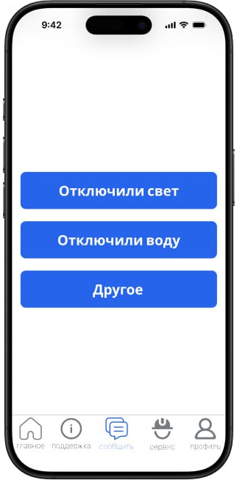









Схема работы платформы
Житель
Умный город
Сервер
Админ панель
Диспетчер

Slide 10



Модель монетизации
Подписка компаний на наш продукт, которая позволит цифровизировать и автоматизировать их рабочие процессы
Рынок B2B
Ежемесячный прогнозируемый доход
Возможность роста компании

Slide 11
Варианты подписки
стоимость подписки
Количество городов | Население, тыс.чел. | Расходы компании, руб. | вода, руб. | электричество, руб. | отопление*, руб. | наша прибыль в месяц за 1 город, руб.
78 | 100,000 – 250,000 | 80 000 | 20 000 | 10 000 | 5 000 | 30 000
42 | 250,000 - 500,000 | ≈80 000 – 160 000 | 40 000 | 20 000 | 10 000 | 60 000
36 | 500,000 - 750,000 | ≈160 000 | 60 000 | 30 000 | 15 000 | 90 000
32 | 750,000 - 1,000,000 | ≈320 000 | 100 000 | 50 000 | 25 000 | 150 000
16 | Более 1,000,000 | от 320 000 | 130 000 | 65 000 | 32 500 | 195 000
*Бонусный доход, в прибыль за месяц не включен. Только информирование во время включения отопления.

Slide 12
Расчет окупаемости
Стоимость подписки: 90,000 ₽
Налоговая ставка: 6% (УСН)
Расходы на сервер/клиент: 12,000 ₽
Фиксированные расходы: 240,000 ₽/мес

Slide 13

Наше решение оптимально для компании
улучшение репутации
уменьшение количества звонков
снижение текучести кадров среди диспетчеров
экономия денег на содержании и подборе новых диспетчеров

Slide 14




Необходимые ресурсы
Аренда серверов для развертывания приложения
Аккаунты разработчиков в мобильных магазинах
Поддержка работоспособности системы и добавление обновлений
Соглашение с компаниями, отвечающими за инфраструктуру

Slide 15

Процесс внедрения
1 этап
2 этап
4 этап
3 этап
Согласование пилотного запуска, внедрение админ-панели в компании
Обучение диспетчеров и настройка бесперебойной работы
Запуск работы платформы, привлечение первых пользователей
Сбор метрик и отзывов о продукте у пользователей и диспетчеров

Slide 16

Динамика развития проекта
Декабрь - Январь
Февраль 2025
Март 2025
Июль 2025
Переговоры с компаниями
Выход первой версии мобильного приложения
Пилотный запуск
Анализ запуска, закрепление взаимоотношений с компаниями
Запуск масштабной рекламной компании
Выход полноценной версии приложения
Согласование нового города
Анализ запуска
Август 2025
Сентябрь 2025
Декабрь 2025
Ноябрь 2025

Slide 17
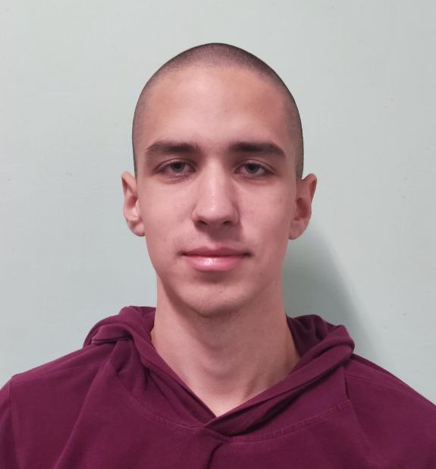
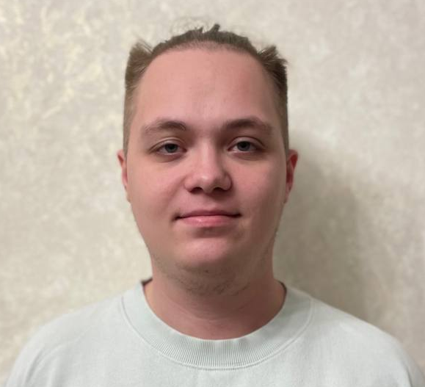
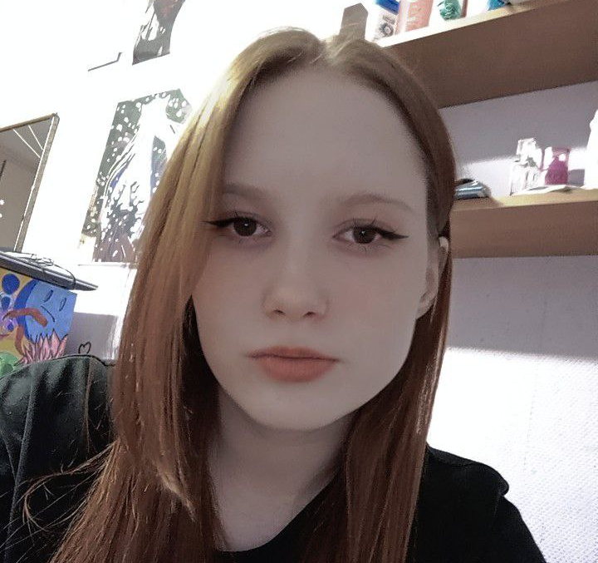


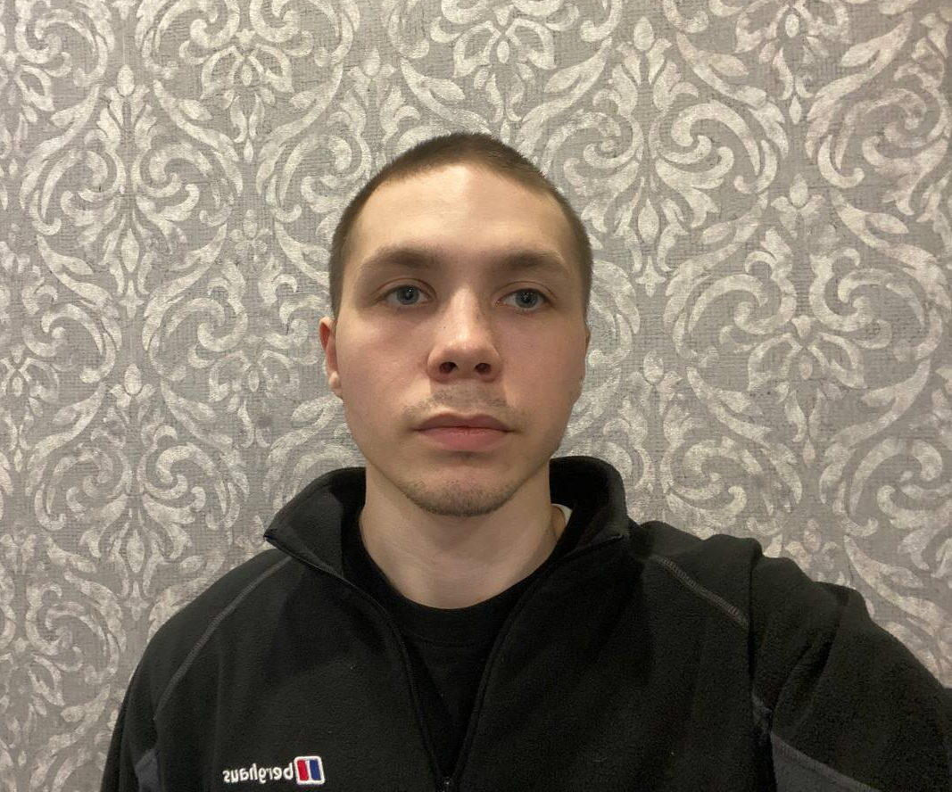
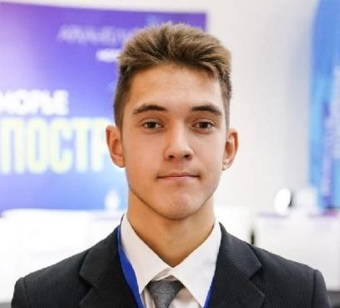
КОМАНДА
Кораблев Артем
frontend-разработчик
Абрамов Руслан
backend-разработчик
Родионова Карина
DevOps Инженер
Синицына Дарья
Специалист по общению с РСО
Сеземов Даниил
CEO
Варкентин Владимир
Специалист по технической поддержке

Slide 18
Что есть на данный момент
Разработан UX/UI дизайн
Продумана архитектура приложения
Сделан прототип мобильного приложения
Составлена необходимая документация для выпуска приложения

Slide 19
